Slide 1

Projeto GameMania UC-09
Moises Borges

Slide 2
BRIEFING
Publico Alvo | Preferências | Produtos
Pessoas entre 12 e 40 anos | Cores Branco e Azul | Games como Playstation, Xbox One e Nintendo
Ambos os Sexos | Tipografia padrão, nenhuma em especifico | PC Gamer – Acessorios e Periféricos
Amantes de Games | Rodapé com dados da Empresa e Contatos | Gift Cards

Slide 3
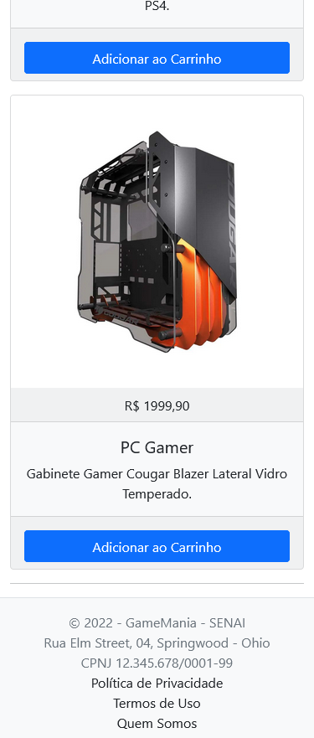
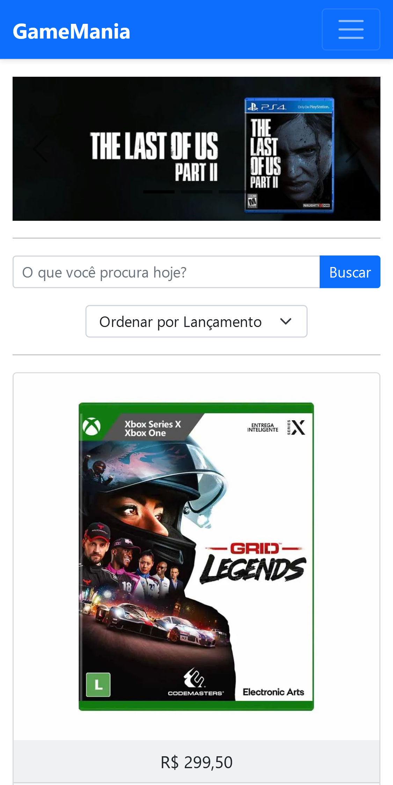
Versão Mobile
Inicio e Rodapé do Site em Versão Mobile

Slide 4
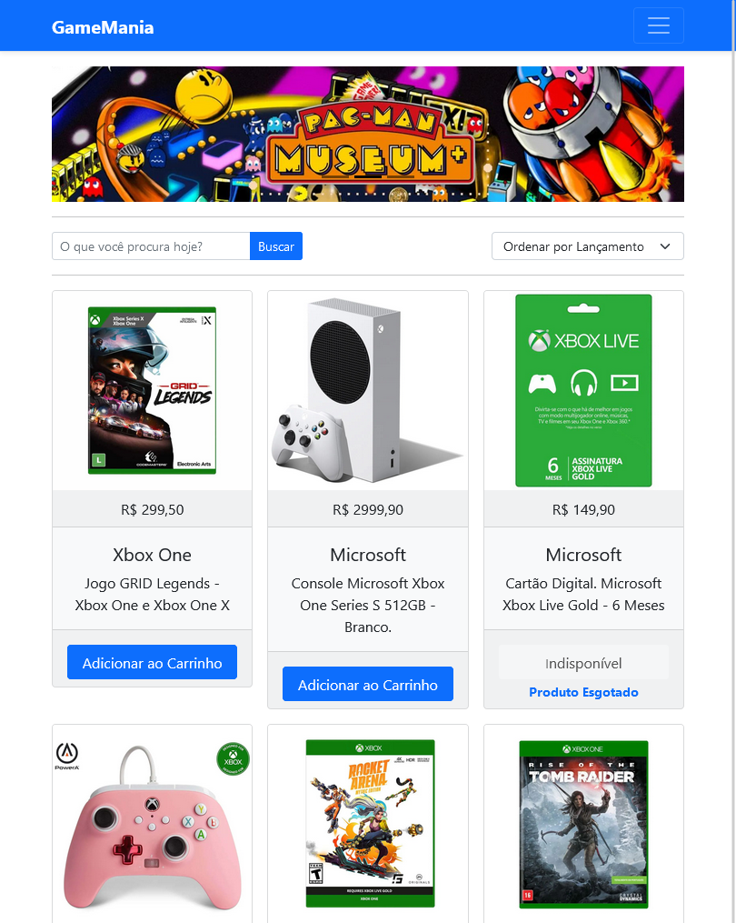
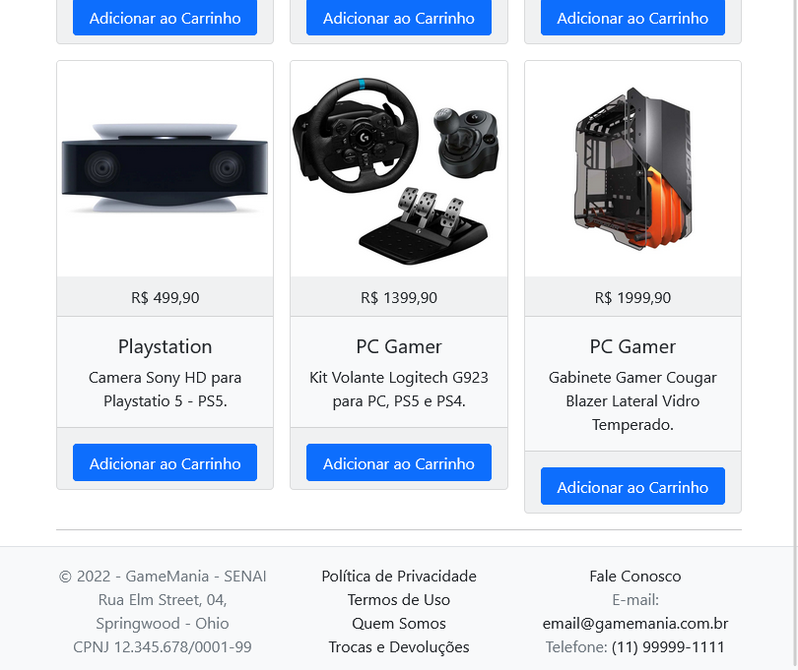
Versão Tablet
Inicio e Rodapé do Site em Versão para Tablet

Slide 5
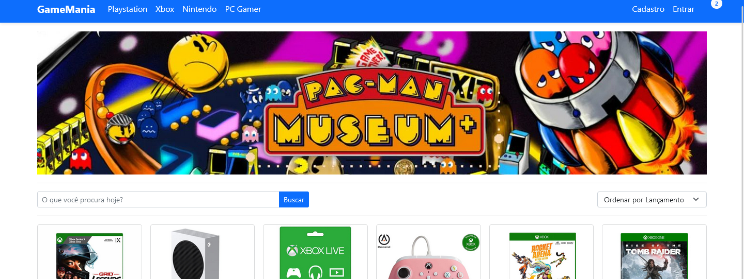
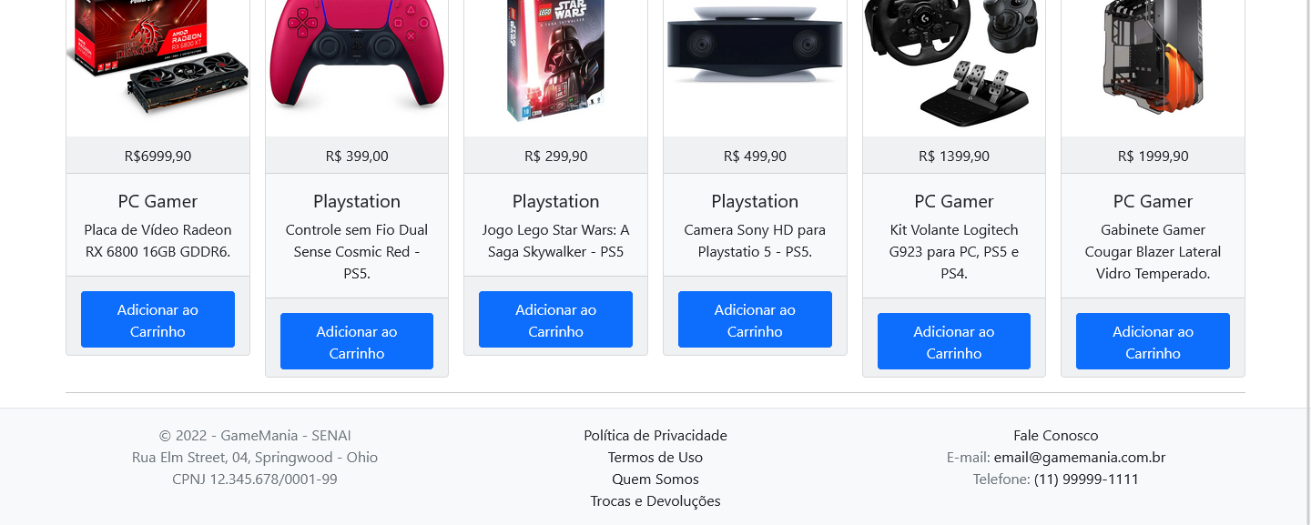
Versão Desktop
Inicio e Rodapé do Site em Versão para Desktop

